Slide 1
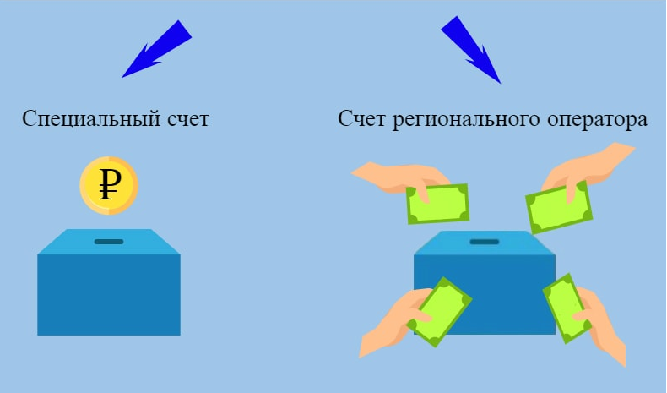
Способ формирования фонда капитального ремонта

Slide 2
Собственник помещений в многоквартирном доме принимает решение
Специальный счет
Счет регионального оператора
Владелец счета: ТСЖ, УК, ТСН
Владелец счета: Региональный оператор
Владелец счета Региональный оператор
Собственнику необходимо
- самостоятельное решение вопроса о предоставлении платежных документов;
самостоятельно организовать проведение капитального ремонта;
- расходы связанные с ненадлежащим исполнением обязательств по капитальному ремонту.
- выставление платежных документов;
организация проведения капитального ремонта;
- осуществление функций технического заказчика.

Slide 3
Сравнение анализ способов формирования фонда капитального ремонта
Формирование кап. ремонта на специальном счете
Формирование кап. ремонта на счете регионального оператора
минусы
плюсы
плюсы
минусы
собственники все обязательства по организации и проведению капитального ремонта берут на себя это: и открытие спец. счета в банке, и комиссионные вознаграждения денежно-кредитным организациям по ведению и обслуживанию счета, оплата за выставление квитанций и сбор средств фонда кап.ремонта. Также работы по организации и проведению кап. ремонта (подготовка конкурсной документации, проведение конкурсной процедуры, выбор подрядчика, проведение капитального ремонта и приемка работ). Собственники занимаются сами ведением претензионной работы с должниками в многоквартирном доме по взносам на кап.ремонт.
Провести капитальный ремонт можно в любой момент
Региональный оператор занимается абсолютно всеми вопросами Фонд:
- ежемесячно направляет квитанции собственникам на оплату взносов на капитальный ремонт;
оплата взносов на капитальный ремонт без взимания комиссионного вознаграждения с плательщика;
региональный оператор занимается всеми вопросами связанными с организацией и проведением капитального ремонта;
ведение претензионной работы с неплательщиками и взыскание дебиторской задолженности осуществляется силами регионального оператора.
Проведение капитального ремонта производиться в сроки утвержденные региональной программой

